Slide 1
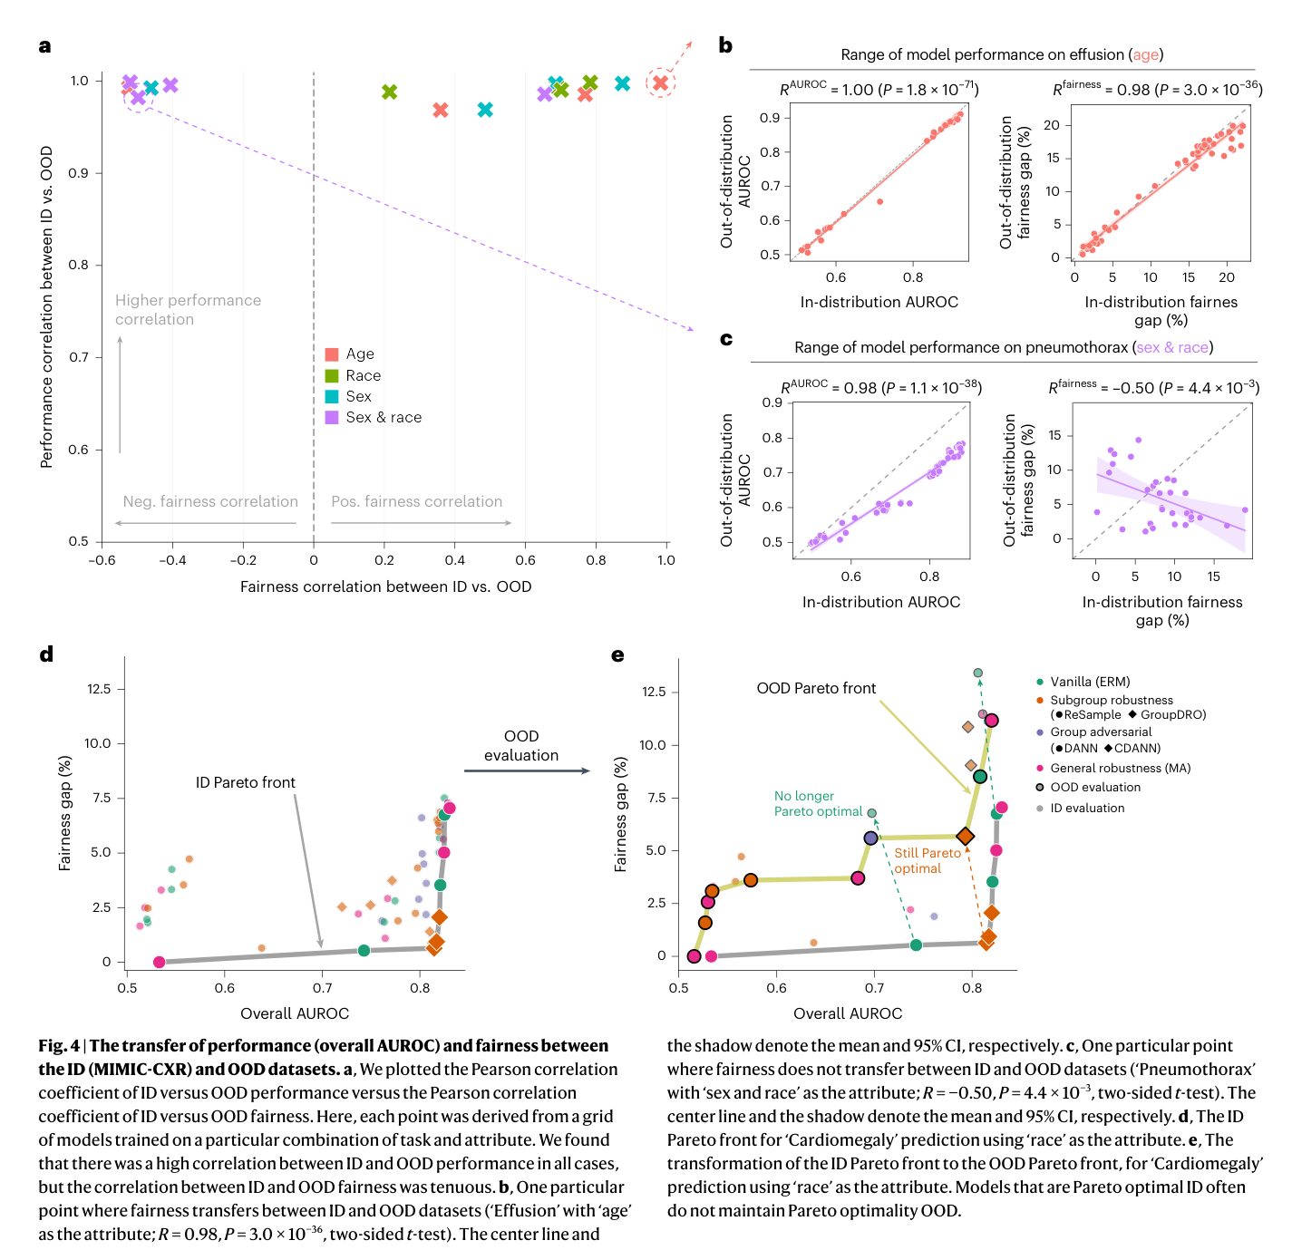
SESIÓN 11 · TEMA 2
Fairness en IA médica:
¿algún grupo recibe peor sensibilidad/especificidad?
15 preguntas + mini-investigación con figuras del artículo
• Artículo base: Yang et al., Nature Medicine 2024.
• Radiología, dermatología y oftalmología.
• Seis datasets internacionales de radiografía de tórax.
• Idea central: fairness local no siempre generaliza.
Mensaje: un modelo puede parecer justo localmente, pero perder fairness al cambiar hospital, población, equipo o dataset.
Yang et al. “The limits of fair medical imaging AI in real-world generalization” · Nature Medicine 2024 · DOI: 10.1038/s41591-024-03113-4

Slide 2
Artículo base y pregunta de investigación
¿Un modelo justo en su hospital de desarrollo sigue siendo justo en otro hospital?
Problema
• Los modelos de imagen médica pueden inferir atributos demográficos desde imágenes.
• Esto puede crear shortcuts: patrones correlacionados con grupo, pero no necesariamente causales.
• El estudio analiza fairness dentro del dataset de entrenamiento y en datasets externos.
• Incluye radiología, dermatología y oftalmología.
Respuesta del artículo
• Métrica clínica: diferencias en FPR/FNR por subgrupo.
• Riesgo: underdiagnosis o overdiagnosis en grupos protegidos.
• Hallazgo clave: corregir fairness localmente no garantiza fairness en datos externos.
• Mejor estrategia: medir y reducir encoding demográfico.
Yang et al. “The limits of fair medical imaging AI in real-world generalization” · Nature Medicine 2024 · DOI: 10.1038/s41591-024-03113-4

Slide 3
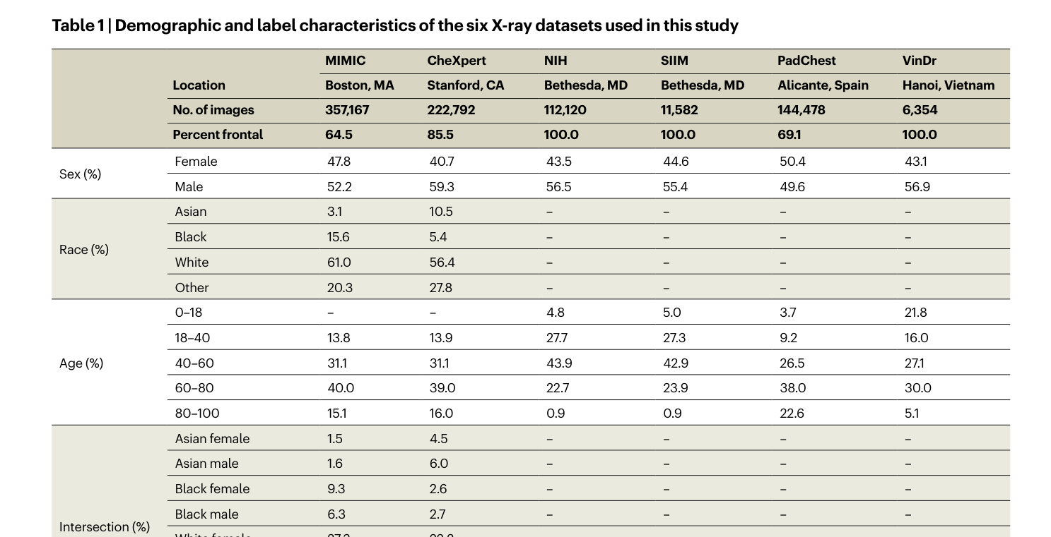
Evidencia visual 1: seis datasets internacionales
La generalización se estudia cruzando hospitales, países y distribuciones
Cómo explicarlo
• MIMIC-CXR: Boston.
• CheXpert: Stanford.
• NIH/SIIM: Bethesda.
• PadChest: Alicante, España.
• VinDr: Hanoi, Vietnam.
• Cambian edad, sexo, raza disponible, prevalencia y modalidad frontal.
Punto de enseñanza: un modelo no viaja solo; viaja junto con sus sesgos, shortcuts y supuestos del hospital donde fue entrenado.
Yang et al. “The limits of fair medical imaging AI in real-world generalization” · Nature Medicine 2024 · DOI: 10.1038/s41591-024-03113-4

Slide 4
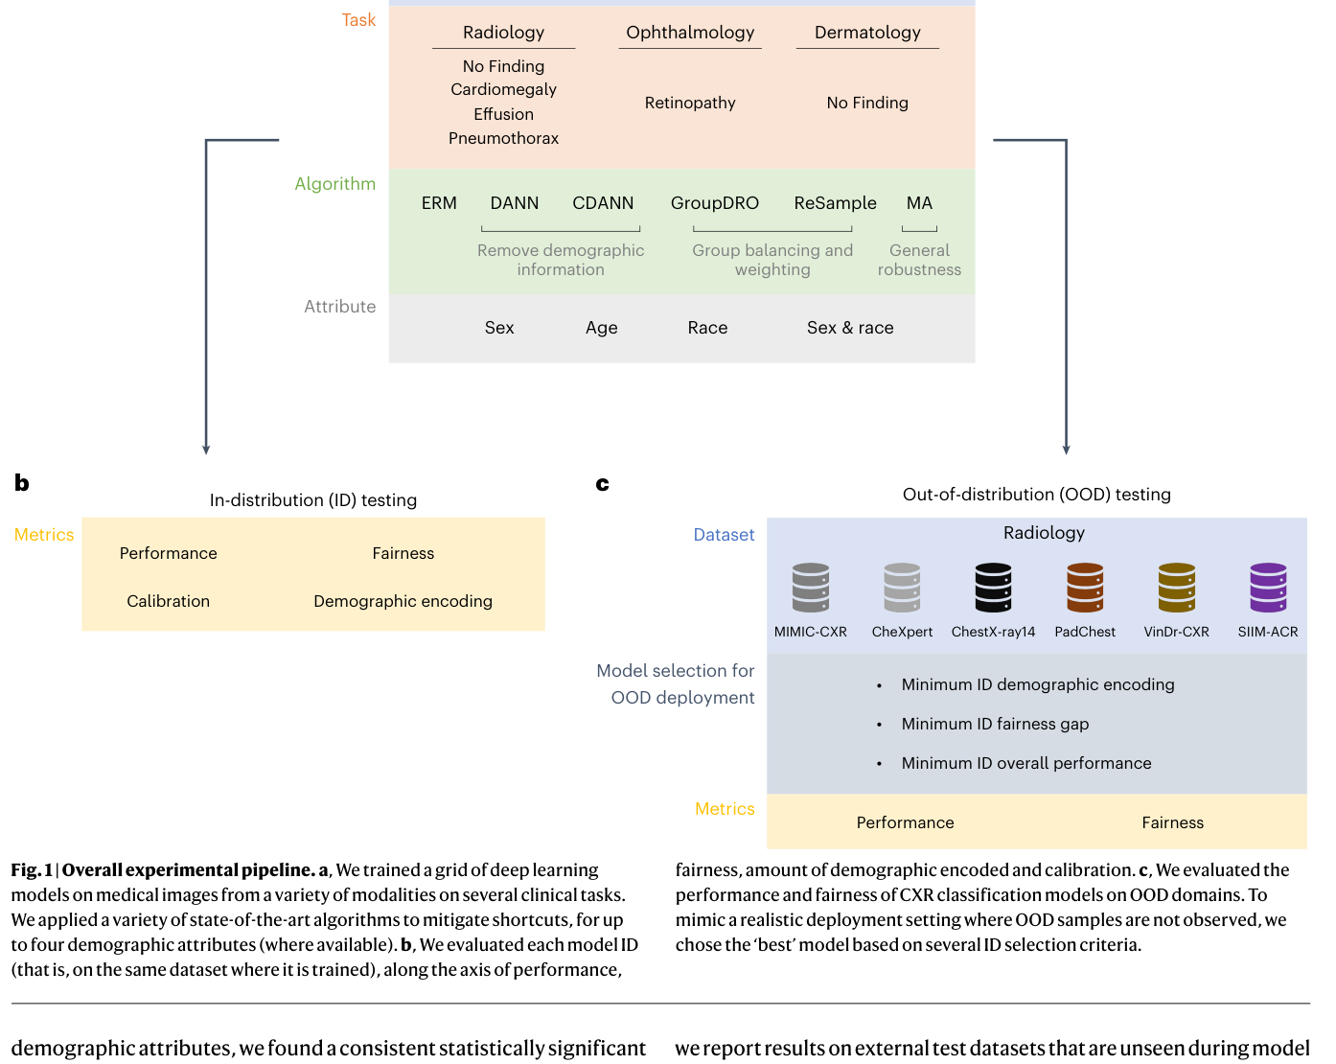
Evidencia visual 2: pipeline ID/OOD
El paper compara rendimiento, fairness, calibración y encoding demográfico
Lectura docente
• ID: prueba dentro del mismo entorno de desarrollo.
• OOD: prueba en datasets externos no vistos.
• Se entrenan modelos con algoritmos ERM, DANN, CDANN, GroupDRO, ReSample y MA.
• Se elige modelo según diferentes criterios y se evalúa si la fairness sobrevive fuera del dominio original.
Yang et al. “The limits of fair medical imaging AI in real-world generalization” · Nature Medicine 2024 · DOI: 10.1038/s41591-024-03113-4

Slide 5
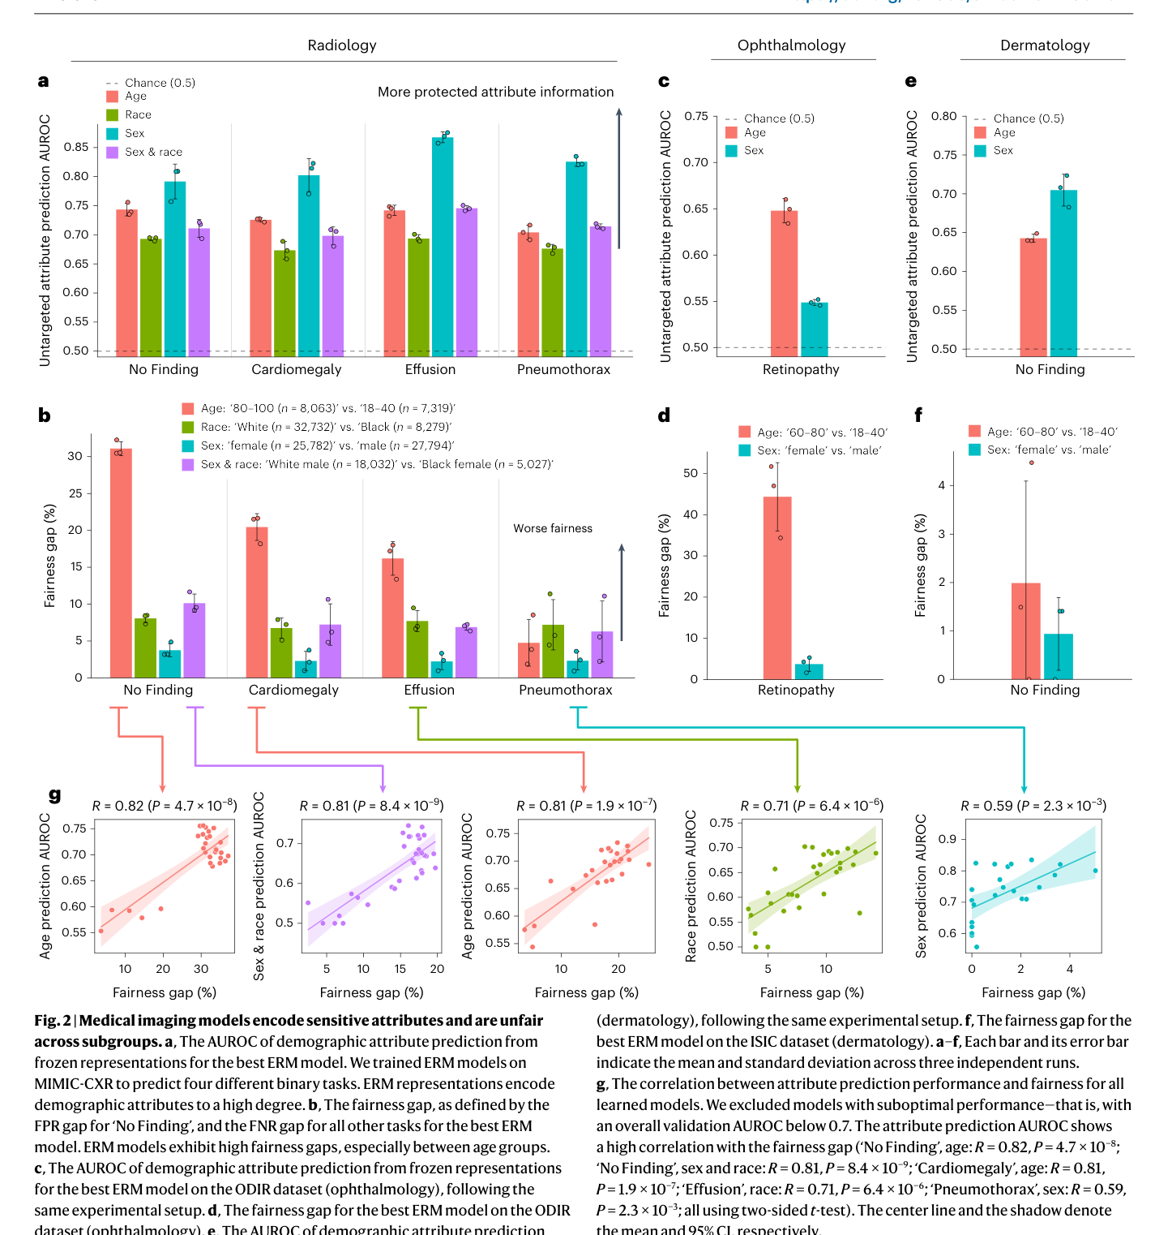
Evidencia visual 3: el modelo aprende atributos sensibles
Figura 2: más encoding demográfico se asocia con mayor fairness gap
Mensaje clave
• Los modelos predicen edad, raza, sexo y combinaciones desde representaciones internas.
• También aparecen gaps de FNR/FPR entre subgrupos.
• Las correlaciones muestran que más información protegida en embeddings suele asociarse a peor fairness.
• Esto explica por qué un modelo puede tener buen AUC y aun así ser injusto.
Yang et al. “The limits of fair medical imaging AI in real-world generalization” · Nature Medicine 2024 · DOI: 10.1038/s41591-024-03113-4

Slide 6
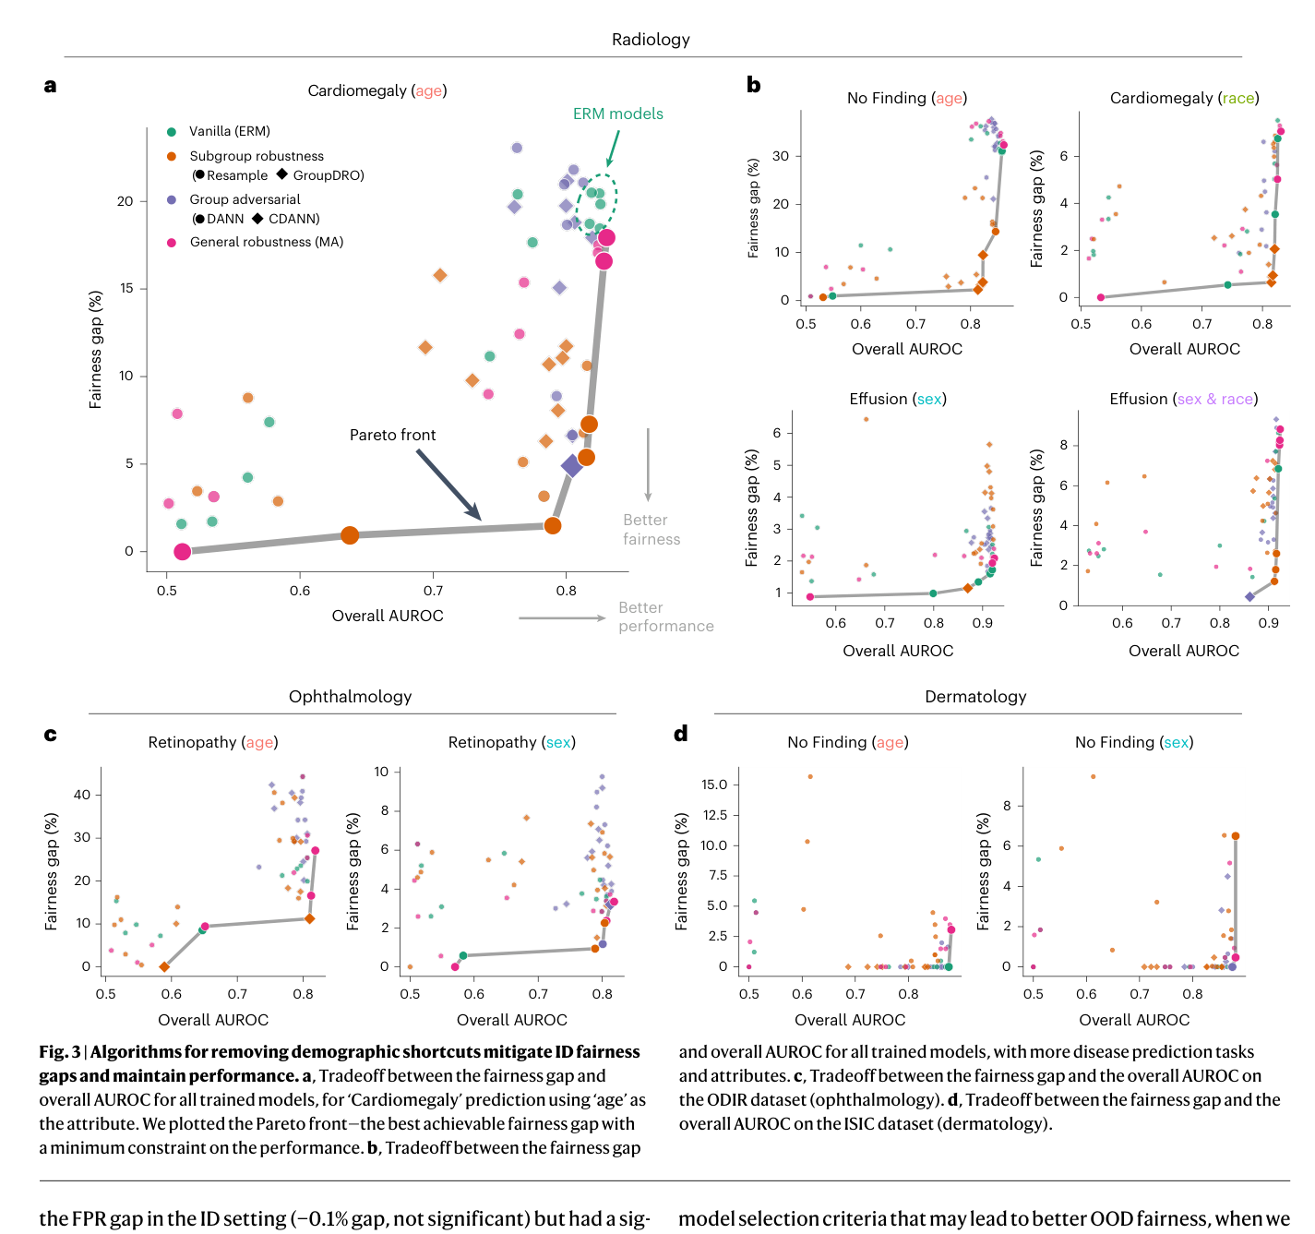
Evidencia visual 4: fairness local puede mejorar
Figura 3: algoritmos de mitigación reducen gaps ID manteniendo performance
Discusión
• En el mismo dataset, algunos métodos reducen fairness gap.
• Aparece un trade-off performance–fairness tipo Pareto.
• Esto es útil para enseñar que no hay un único modelo “mejor”.
• Pero esta mejora local no siempre se mantiene en otro hospital.
Yang et al. “The limits of fair medical imaging AI in real-world generalization” · Nature Medicine 2024 · DOI: 10.1038/s41591-024-03113-4

Slide 7
Evidencia visual 5: fairness local NO siempre transfiere
Figura 4: el punto más importante para implementación clínica
Mensaje para estudiantes
• El AUROC puede transferir razonablemente entre ID y OOD.
• Pero la fairness no muestra correlación consistente.
• Un modelo justo en MIMIC-CXR puede ser injusto en CheXpert/NIH/PadChest/VinDr.
• Conclusión: validación externa por subgrupo es obligatoria.
Yang et al. “The limits of fair medical imaging AI in real-world generalization” · Nature Medicine 2024 · DOI: 10.1038/s41591-024-03113-4

Slide 8
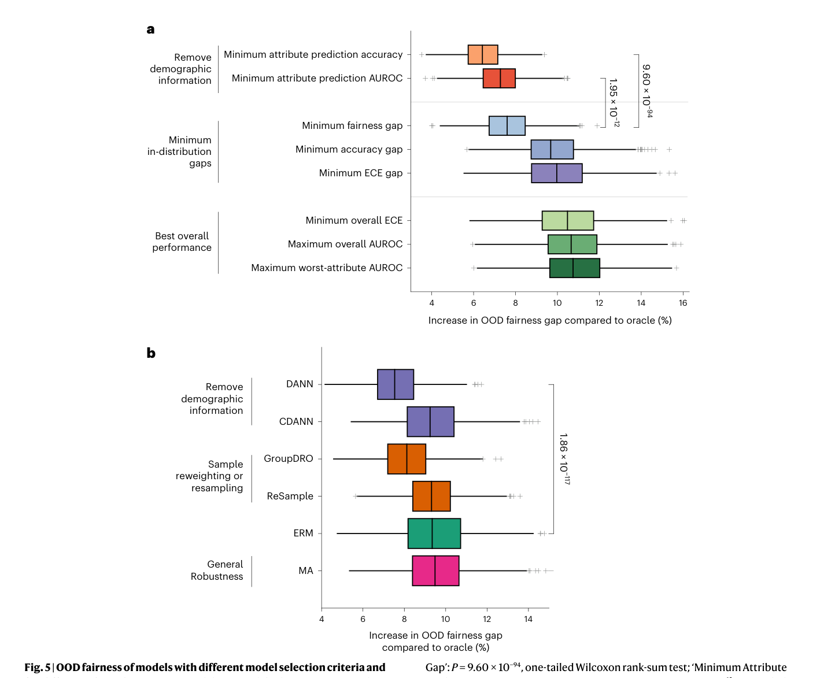
Evidencia visual 6: cómo elegir un modelo más justo fuera del hospital original
Figura 5: seleccionar por menor encoding demográfico ayuda más que elegir solo por fairness local
Lección técnica
• Elegir el modelo con menor fairness gap ID no siempre es lo mejor.
• Los criterios basados en menor attribute encoding funcionan mejor para OOD fairness.
• DANN fue uno de los métodos con mejor comportamiento OOD.
• Para clínica: seleccionar modelos pensando en despliegue, no solo en validación interna.
Yang et al. “The limits of fair medical imaging AI in real-world generalization” · Nature Medicine 2024 · DOI: 10.1038/s41591-024-03113-4

Slide 9
Por qué esto importa clínicamente
Fairness no es una idea abstracta: se traduce en falsos negativos y falsos positivos
Impacto en pacientes
• Peor sensibilidad en un grupo = más enfermedad no detectada.
• Peor especificidad en un grupo = más alarmas, pruebas y ansiedad.
• Si la falla ocurre en grupos históricamente subatendidos, la IA puede amplificar desigualdad.
• Un AUC promedio alto puede esconder daño clínico desigual.
Qué debe pedir el hospital
• Validación externa en otros hospitales.
• Reporte de FNR/FPR por subgrupo.
• Monitoreo post-despliegue.
• Auditoría de drift y distribución.
• Human-in-the-loop cuando la incertidumbre o el subgrupo es vulnerable.
Yang et al. “The limits of fair medical imaging AI in real-world generalization” · Nature Medicine 2024 · DOI: 10.1038/s41591-024-03113-4

Slide 10
Mini-investigación para estudiantes
Auditar fairness de un clasificador de imagen médica
Protocolo
• Elegir un dataset demo de imagen médica.
• Separar por subgrupo disponible: edad, sexo, tono de piel, hospital o equipo.
• Calcular sensibilidad y especificidad por subgrupo.
• Reportar diferencia máxima de FNR/FPR.
• Comparar resultado interno vs un conjunto externo o simulado.
Entregable
• Tabla de métricas por subgrupo.
• Gráfico de fairness gap.
• Mapa de decisión clínica: quién podría ser subdiagnosticado.
• Plan de mitigación: datos, threshold, auditoría, HITL.
• Conclusión: ¿deploy sí/no y bajo qué condiciones?
Yang et al. “The limits of fair medical imaging AI in real-world generalization” · Nature Medicine 2024 · DOI: 10.1038/s41591-024-03113-4

Slide 11
Pregunta 1 · Fairness
¿Algún grupo recibe peor sensibilidad/especificidad?
Un clasificador de radiografía de tórax tiene AUROC 0.91 en promedio, pero en pacientes de 80–100 años su FNR es mucho mayor que en pacientes de 18–40 años. ¿Cuál es el problema principal?
A. Buen rendimiento global sin problema clínico
B. Fairness gap con riesgo de underdiagnosis
C. Mayor calibración
D. Mejor transferencia OOD
Respuesta: B
Un FNR mayor significa más casos enfermos no detectados en ese subgrupo; el AUC promedio puede ocultar daño desigual.
Evidencia visual: Figura 2 · Encoding demográfico y fairness gaps (pág. 5). Úsela para conectar sensibilidad/especificidad con fairness en nuevos hospitales o poblaciones.
Yang et al. “The limits of fair medical imaging AI in real-world generalization” · Nature Medicine 2024 · DOI: 10.1038/s41591-024-03113-4

Slide 12
Pregunta 2 · Fairness
¿Algún grupo recibe peor sensibilidad/especificidad?
En este artículo, ¿qué significa ID?
A. Imagen digital
B. In-distribution: datos del mismo entorno/dataset usado para desarrollo
C. Índice diagnóstico
D. Interpretabilidad directa
Respuesta: B
ID evalúa el modelo dentro de la distribución donde fue entrenado o seleccionado.
Evidencia visual: Figura 1 · Pipeline experimental ID/OOD (pág. 4). Úsela para conectar sensibilidad/especificidad con fairness en nuevos hospitales o poblaciones.
Yang et al. “The limits of fair medical imaging AI in real-world generalization” · Nature Medicine 2024 · DOI: 10.1038/s41591-024-03113-4

Slide 13
Pregunta 3 · Fairness
¿Algún grupo recibe peor sensibilidad/especificidad?
¿Qué significa OOD en el contexto del estudio?
A. Otro outcome definitivo
B. Out-of-distribution: datos externos o de otro entorno
C. Optimización de odds
D. Orden de diagnóstico
Respuesta: B
OOD simula despliegue en otro hospital, país, equipo o población no vista durante desarrollo.
Evidencia visual: Figura 4 · Fairness no siempre transfiere a OOD (pág. 7). Úsela para conectar sensibilidad/especificidad con fairness en nuevos hospitales o poblaciones.
Yang et al. “The limits of fair medical imaging AI in real-world generalization” · Nature Medicine 2024 · DOI: 10.1038/s41591-024-03113-4

Slide 14
Pregunta 4 · Fairness
¿Algún grupo recibe peor sensibilidad/especificidad?
¿Por qué la Tabla 1 es importante para la clase?
A. Porque muestra que todos los datasets son idénticos
B. Porque muestra variación de localización, tamaño, edad, sexo, raza y prevalencia
C. Porque elimina la necesidad de validación externa
D. Porque solo tiene datos dermatológicos
Respuesta: B
La tabla evidencia que cambiar de dataset cambia la población y la prevalencia, creando condiciones para distribution shift.
Evidencia visual: Tabla 1 · Seis datasets internacionales de radiografía de tórax (pág. 3). Úsela para conectar sensibilidad/especificidad con fairness en nuevos hospitales o poblaciones.
Yang et al. “The limits of fair medical imaging AI in real-world generalization” · Nature Medicine 2024 · DOI: 10.1038/s41591-024-03113-4

Slide 15
Pregunta 5 · Fairness
¿Algún grupo recibe peor sensibilidad/especificidad?
¿Qué es un demographic shortcut?
A. Un atajo administrativo del hospital
B. Una característica demográfica codificada que el modelo usa como pista no causal para predecir enfermedad
C. Un error de digitación
D. Una métrica de privacidad
Respuesta: B
El paper estudia cómo las representaciones internas pueden codificar edad, raza, sexo o intersecciones y usarlas como shortcuts.
Evidencia visual: Figura 2 · Encoding demográfico y fairness gaps (pág. 5). Úsela para conectar sensibilidad/especificidad con fairness en nuevos hospitales o poblaciones.
Yang et al. “The limits of fair medical imaging AI in real-world generalization” · Nature Medicine 2024 · DOI: 10.1038/s41591-024-03113-4

Slide 16
Pregunta 6 · Fairness
¿Algún grupo recibe peor sensibilidad/especificidad?
Si un modelo predice bien la raza o edad desde su embedding de imagen, ¿qué indica?
A. Que el modelo no usa información demográfica
B. Que la representación contiene atributo sensible
C. Que la imagen no tiene píxeles
D. Que no hace falta auditoría
Respuesta: B
La Figura 2 muestra AUROC de predicción de atributos desde representaciones congeladas; valores sobre azar indican encoding demográfico.
Evidencia visual: Figura 2 · Encoding demográfico y fairness gaps (pág. 5). Úsela para conectar sensibilidad/especificidad con fairness en nuevos hospitales o poblaciones.
Yang et al. “The limits of fair medical imaging AI in real-world generalization” · Nature Medicine 2024 · DOI: 10.1038/s41591-024-03113-4

Slide 17
Pregunta 7 · Fairness
¿Algún grupo recibe peor sensibilidad/especificidad?
¿Qué métrica usó el estudio para fairness clínicamente relevante?
A. Solo accuracy total
B. Diferencias de FPR/FNR entre subgrupos
C. Solo pérdida de entrenamiento
D. Solo tamaño del modelo
Respuesta: B
El estudio relaciona fairness con gaps de FPR/FNR, porque esos errores se traducen en overdiagnosis o underdiagnosis por grupo.
Discusión docente: el estudiante debe distinguir rendimiento promedio de justicia clínica por subgrupo.
Yang et al. “The limits of fair medical imaging AI in real-world generalization” · Nature Medicine 2024 · DOI: 10.1038/s41591-024-03113-4

Slide 18
Pregunta 8 · Fairness
¿Algún grupo recibe peor sensibilidad/especificidad?
En 'No Finding', un falso positivo significa que el modelo predice sano cuando el paciente está enfermo. ¿Cuál es el riesgo clínico?
A. Retraso de tratamiento
B. Demasiados tratamientos correctos
C. Mejor sensibilidad
D. Menos equidad siempre
Respuesta: A
El artículo señala que para 'No Finding' se evalúa FPR porque puede representar underdiagnosis y retraso en cuidado.
Discusión docente: el estudiante debe distinguir rendimiento promedio de justicia clínica por subgrupo.
Yang et al. “The limits of fair medical imaging AI in real-world generalization” · Nature Medicine 2024 · DOI: 10.1038/s41591-024-03113-4

Slide 19
Pregunta 9 · Fairness
¿Algún grupo recibe peor sensibilidad/especificidad?
¿Qué muestra la Figura 3?
A. Que los métodos de mitigación pueden mejorar fairness ID con trade-off de performance
B. Que ningún algoritmo cambia nada
C. Que OOD siempre mejora
D. Que el dataset no importa
Respuesta: A
La Figura 3 enseña Pareto fronts: reducción de fairness gap y mantenimiento de AUROC dentro del mismo dominio.
Evidencia visual: Figura 3 · Fairness local / Pareto front (pág. 6). Úsela para conectar sensibilidad/especificidad con fairness en nuevos hospitales o poblaciones.
Yang et al. “The limits of fair medical imaging AI in real-world generalization” · Nature Medicine 2024 · DOI: 10.1038/s41591-024-03113-4

Slide 20
Pregunta 10 · Fairness
¿Algún grupo recibe peor sensibilidad/especificidad?
¿Cuál es la lección más importante de la Figura 4?
A. El fairness gap ID siempre predice fairness OOD
B. El AUROC puede transferir mejor que fairness
C. La validación externa no es necesaria
D. Todos los modelos son igual de justos
Respuesta: B
La figura muestra alta correlación de performance ID/OOD, pero fairness ID/OOD puede ser débil o negativa.
Evidencia visual: Figura 4 · Fairness no siempre transfiere a OOD (pág. 7). Úsela para conectar sensibilidad/especificidad con fairness en nuevos hospitales o poblaciones.
Yang et al. “The limits of fair medical imaging AI in real-world generalization” · Nature Medicine 2024 · DOI: 10.1038/s41591-024-03113-4

Slide 21
Pregunta 11 · Fairness
¿Algún grupo recibe peor sensibilidad/especificidad?
Un hospital compra un modelo porque fue justo en el dataset del fabricante. ¿Qué debe exigir antes de usarlo localmente?
A. Solo el AUC global del fabricante
B. Validación local por subgrupo y monitoreo continuo
C. Solo una demo comercial
D. Eliminar a los radiólogos
Respuesta: B
El artículo enfatiza que la fairness no se garantiza en nuevos entornos; se requiere evaluación local y seguimiento.
Discusión docente: el estudiante debe distinguir rendimiento promedio de justicia clínica por subgrupo.
Yang et al. “The limits of fair medical imaging AI in real-world generalization” · Nature Medicine 2024 · DOI: 10.1038/s41591-024-03113-4

Slide 22
Pregunta 12 · Fairness
¿Algún grupo recibe peor sensibilidad/especificidad?
¿Por qué elegir el modelo con menor fairness gap ID puede fallar?
A. Porque ID fairness puede no transferir a OOD
B. Porque siempre baja el AUC a cero
C. Porque no existen subgrupos
D. Porque no hay imágenes médicas
Respuesta: A
El paper muestra que mínimo fairness gap ID no siempre produce mejor fairness en datasets externos.
Evidencia visual: Figura 5 · Selección de modelos para fairness OOD (pág. 8). Úsela para conectar sensibilidad/especificidad con fairness en nuevos hospitales o poblaciones.
Yang et al. “The limits of fair medical imaging AI in real-world generalization” · Nature Medicine 2024 · DOI: 10.1038/s41591-024-03113-4

Slide 23
Pregunta 13 · Fairness
¿Algún grupo recibe peor sensibilidad/especificidad?
Según la Figura 5, ¿qué criterio puede mejorar fairness OOD?
A. Máximo tamaño de modelo
B. Menor encoding de atributos demográficos
C. Mayor número de capas sin validación
D. Solo accuracy global
Respuesta: B
Seleccionar modelos con menor attribute prediction accuracy/AUROC tuvo mejor fairness OOD que seleccionar solo por fairness local.
Evidencia visual: Figura 5 · Selección de modelos para fairness OOD (pág. 8). Úsela para conectar sensibilidad/especificidad con fairness en nuevos hospitales o poblaciones.
Yang et al. “The limits of fair medical imaging AI in real-world generalization” · Nature Medicine 2024 · DOI: 10.1038/s41591-024-03113-4

Slide 24
Pregunta 14 · Fairness
¿Algún grupo recibe peor sensibilidad/especificidad?
¿Qué significa 'locally optimal' en este paper?
A. Mejor balance performance–fairness dentro del dataset original
B. Modelo clínicamente aprobado mundialmente
C. Modelo sin necesidad de auditoría
D. Modelo que usa datos de todos los países
Respuesta: A
Un modelo puede ser óptimo localmente en su Pareto front ID, pero no conservar esa ventaja en OOD.
Evidencia visual: Figura 3 · Fairness local / Pareto front (pág. 6). Úsela para conectar sensibilidad/especificidad con fairness en nuevos hospitales o poblaciones.
Yang et al. “The limits of fair medical imaging AI in real-world generalization” · Nature Medicine 2024 · DOI: 10.1038/s41591-024-03113-4

Slide 25
Pregunta 15 · Fairness
¿Algún grupo recibe peor sensibilidad/especificidad?
Conclusión práctica: ¿cómo se debe presentar fairness en una auditoría de IA médica?
A. Solo un promedio global
B. Métricas por subgrupo, validación externa, distribución del dataset, y monitoreo post-despliegue
C. Solo capturas de pantalla
D. Solo número de parámetros
Respuesta: B
La auditoría debe mostrar desempeño desigual, generalización y plan de seguimiento; fairness es un proceso, no un número único.
Discusión docente: el estudiante debe distinguir rendimiento promedio de justicia clínica por subgrupo.
Yang et al. “The limits of fair medical imaging AI in real-world generalization” · Nature Medicine 2024 · DOI: 10.1038/s41591-024-03113-4

Slide 26
Cierre: Fairness en imagen médica
¿Algún grupo recibe peor sensibilidad/especificidad?
Conclusiones
• Un modelo puede ser muy preciso en promedio y fallar en subgrupos.
• Los modelos de imagen pueden codificar atributos sensibles sin que el clínico lo vea.
• Reducir fairness gap localmente no garantiza fairness externa.
• La selección del modelo debe considerar distribución, subgrupos y despliegue real.
Checklist para práctica clínica
• Pedir métricas por subgrupo.
• Pedir validación externa y local.
• Evaluar FNR/FPR, no solo AUC.
• Monitorear drift tras despliegue.
• Mantener human-in-the-loop para casos de riesgo.
Frase final: “Fairness clínica no es que el promedio sea bueno; es que ningún grupo pague el costo oculto del error.”
Yang et al. “The limits of fair medical imaging AI in real-world generalization” · Nature Medicine 2024 · DOI: 10.1038/s41591-024-03113-4

